Slide 1
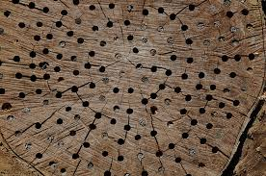

Slide 2
Project : Insecten-bijenhotel
Activiteit vrijwilligers uit Wenum Wiesel

Slide 3
Insecten-bijenhotel
De Pers
Het gaat niet goed met insecten en dat is heel slecht nieuws Algemeen Dagblad
Ook niet-zeldzame insecten verdwijnen Trouw
Met de insecten in Nederland gaat het slecht, toch? Volkskrant
Wereldwijd kwart minder insecten, in Nederland afname… Zembla
Afname insecten desastreus voor natuur. Vlinderstichting
Dramatische afname van insecten. Natuurmonumenten

Slide 4


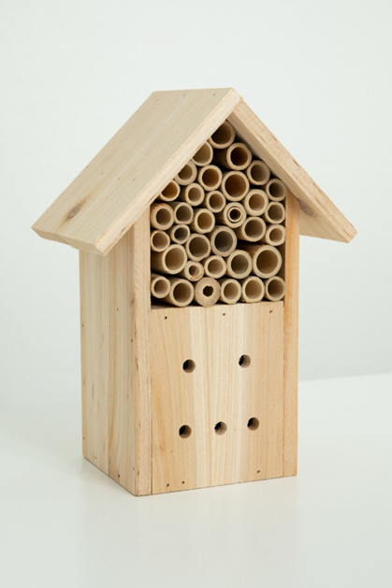
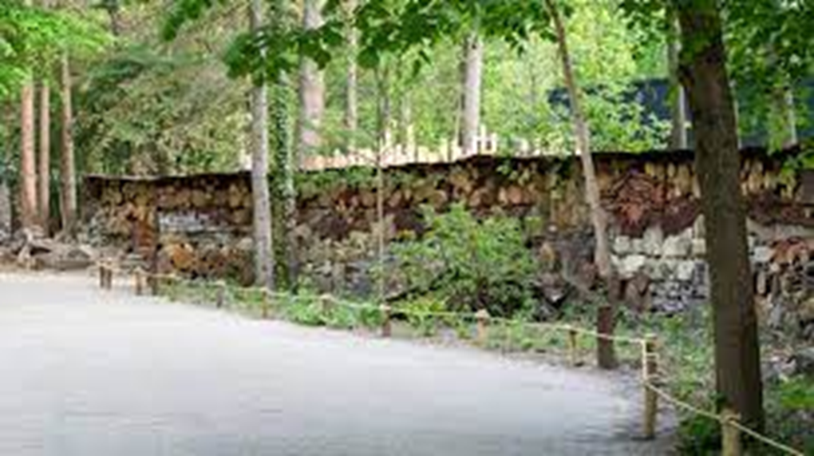
Insecten-bijenhotel
ZO KAN HET
Apenheul

Slide 5
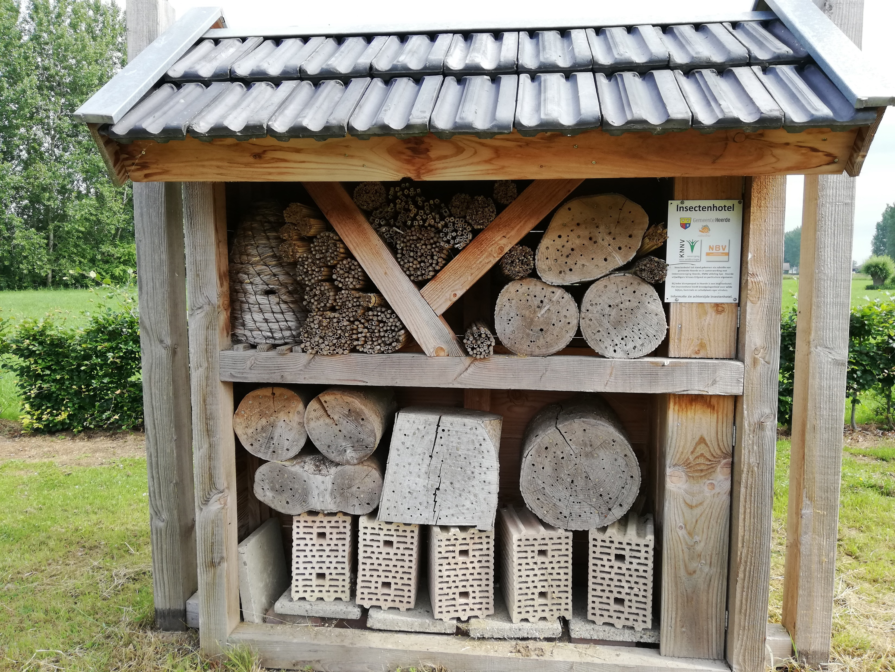
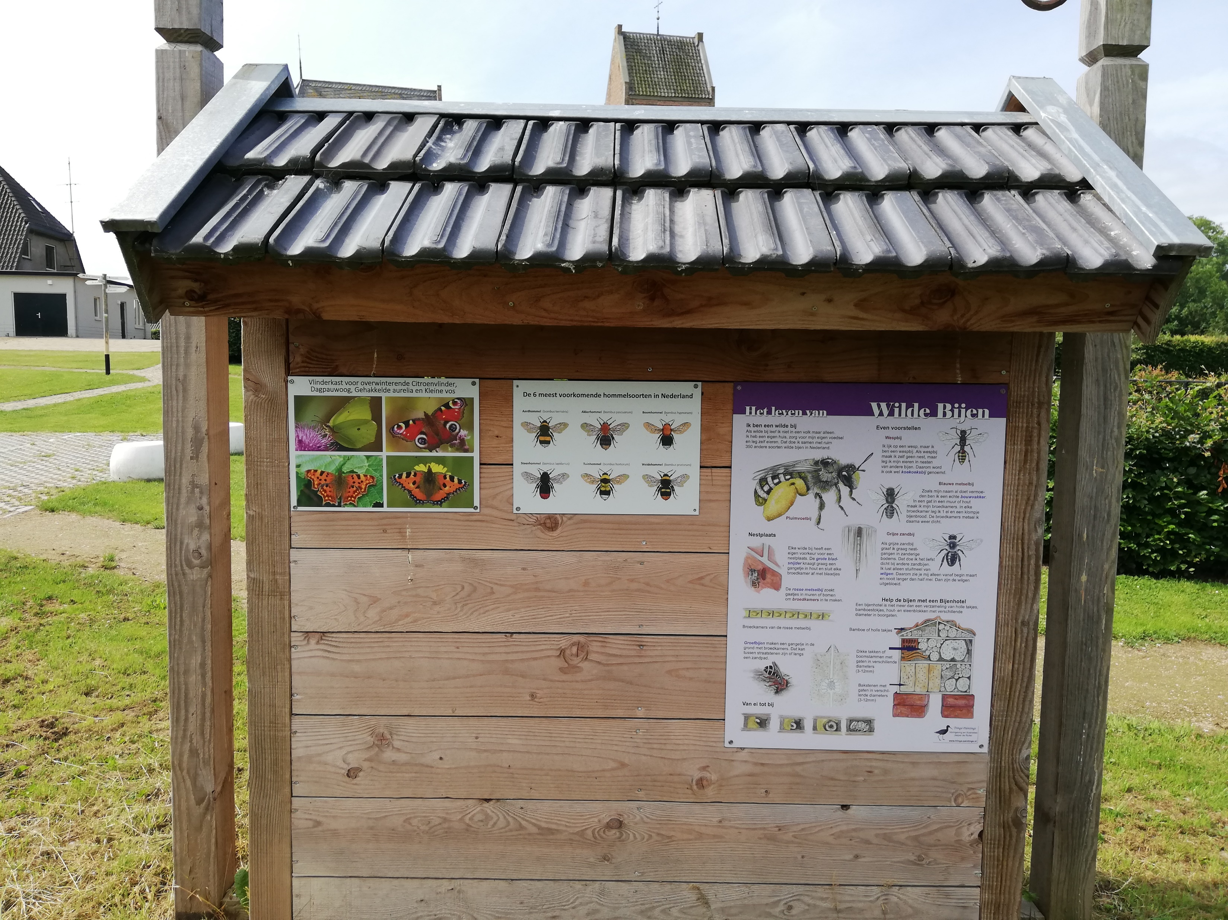
Insecten-bijenhotel
Zo kan het ook
Voorzijde insecten-bijenhotel WW
Achterzijde insecten-bijenhotel WW

Slide 6
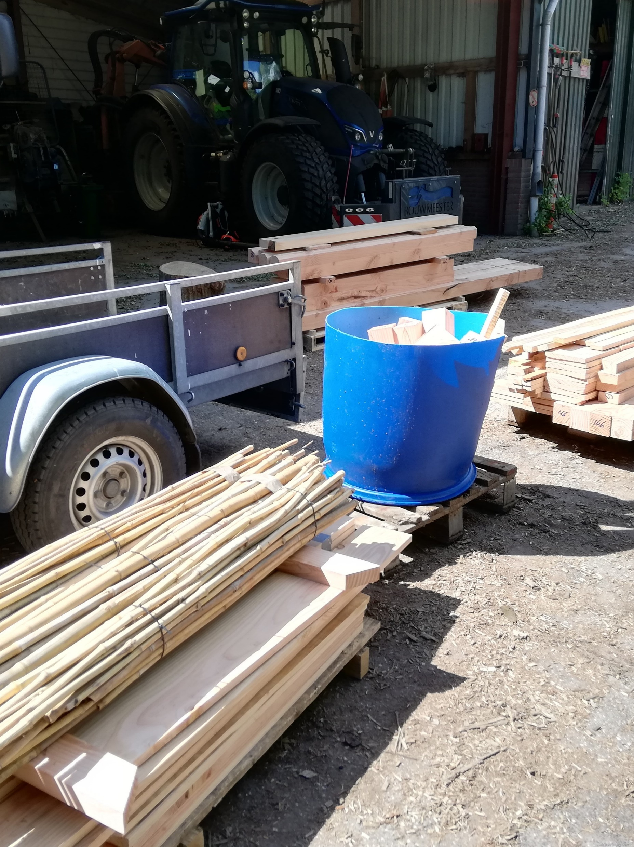
Insecten-bijenhotel
Diverse materialen
Hout casco: Douglas lokaal gezaagd !
Snel Bouwstenen
Bamboe en Riet
Houtblokken, vzv. boorgaten
Leemstuc
Vlinderkast
Hommelkast
Dakpannen
Informatie panelen

Slide 7
Informatie panelen
Insecten-bijenhotel
Grote poster Wilde bijen

Slide 8
Insecten-bijenhotel
Financiers en Vrijwilligers
Gemeente Apeldoorn
Dorpsraad Wenum Wiesel
KNNV afd. Apeldoorn
Vrijwilligers uit Wenum Wiesel
Bedrijven uit Wenum Wiesel

Slide 9
We zijn er bijna
Educatie : Iets organiseren met schoolkinderen ?
Onthulling : financiers, pers etc. uitnodigen
Start : bouw kan nu beginnen !

Slide 11


Slide 12
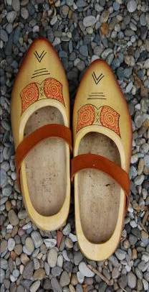


Klompenpad
Wenum Wiesel

Slide 13

Kopermolenpad

Slide 14

Kopermolenpad

Slide 15
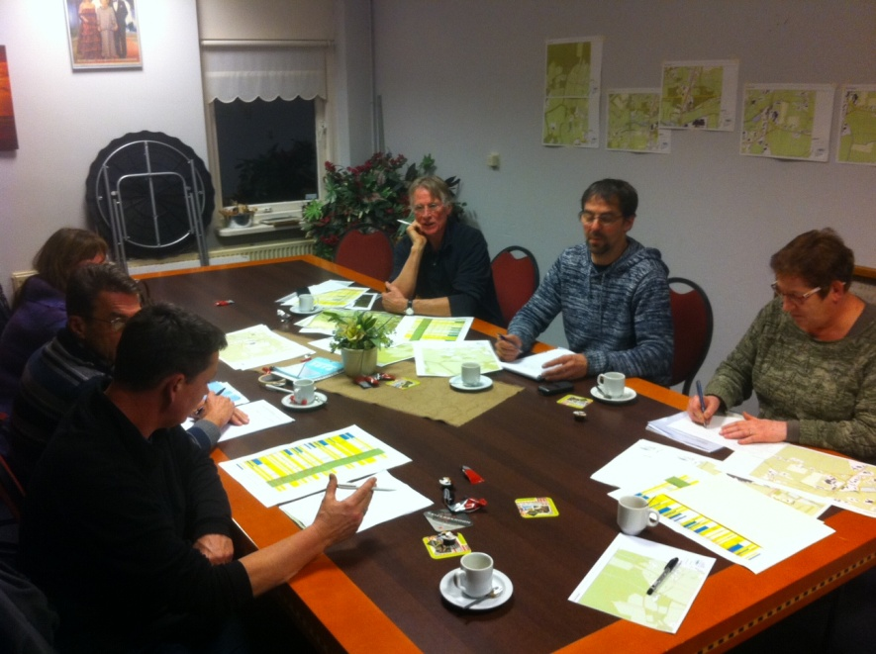
Regelmatig vergaderen over de voortgang
Gesprekken met grondeigenaren/ overeenkomsten
Productie communicatiemiddelen/ inrichting route
Feestelijke opening – zomer/ najaar 2014

Slide 16
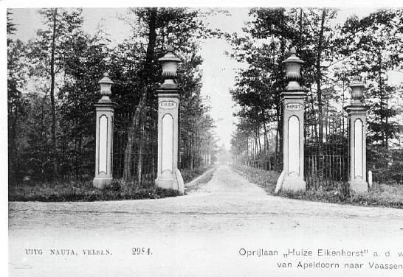
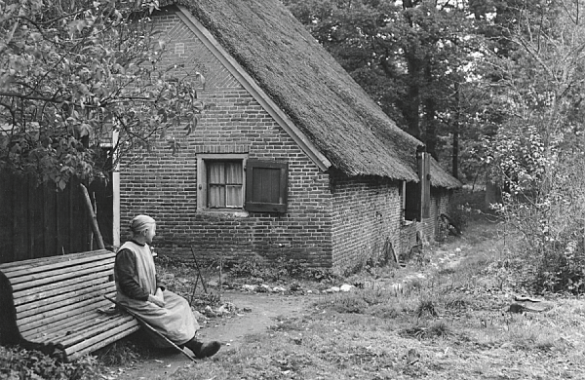
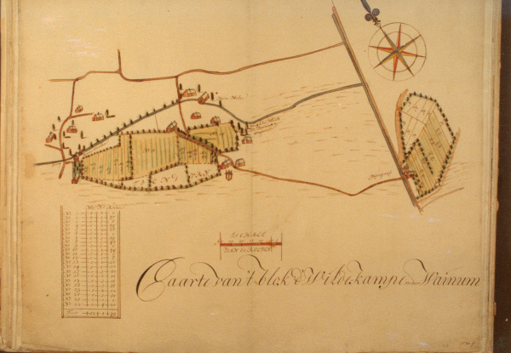
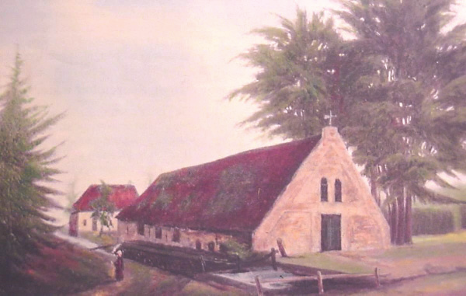

Slide 17
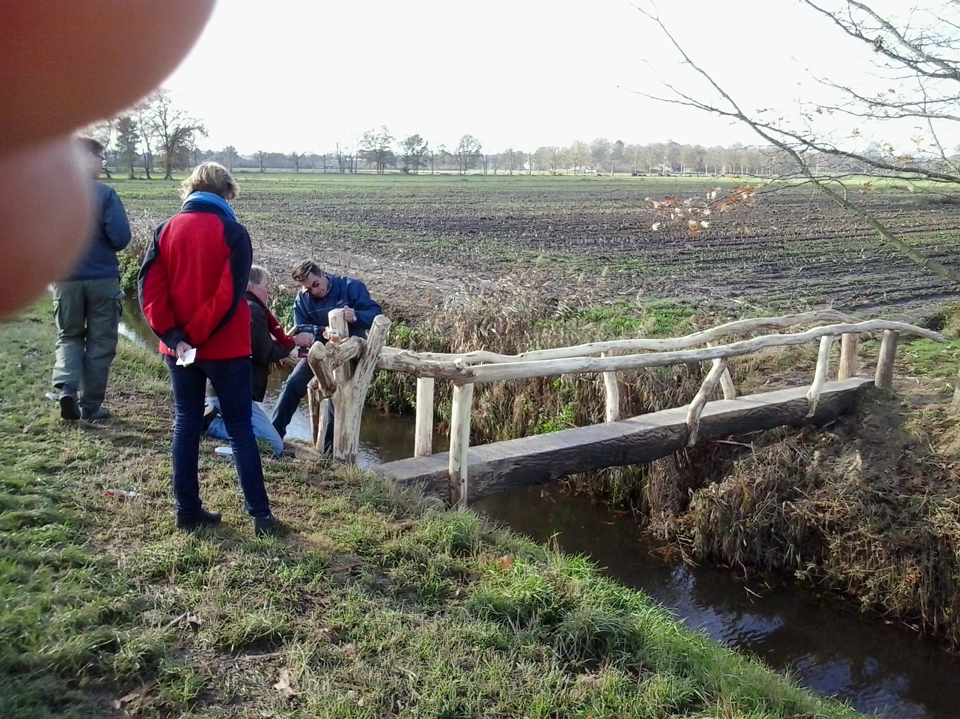
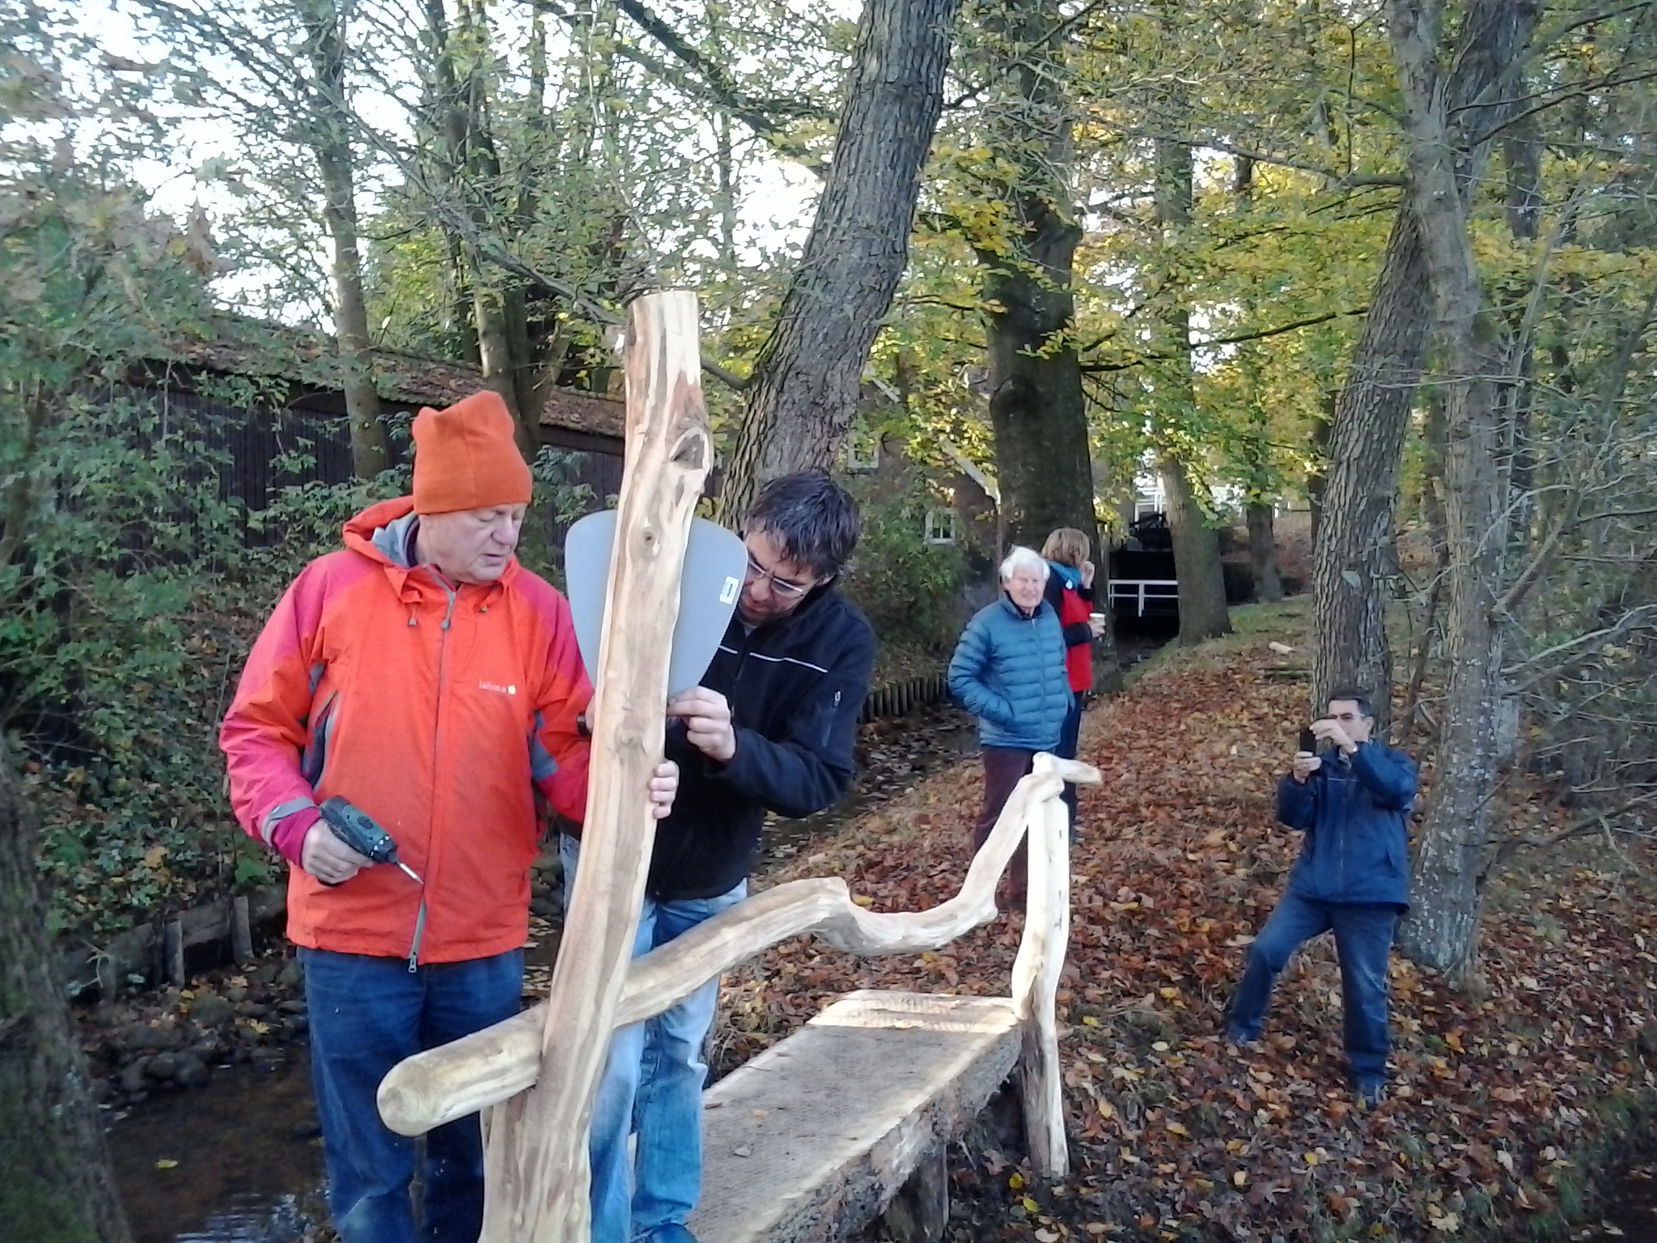
Routebordjes worden geplaatst

Slide 18
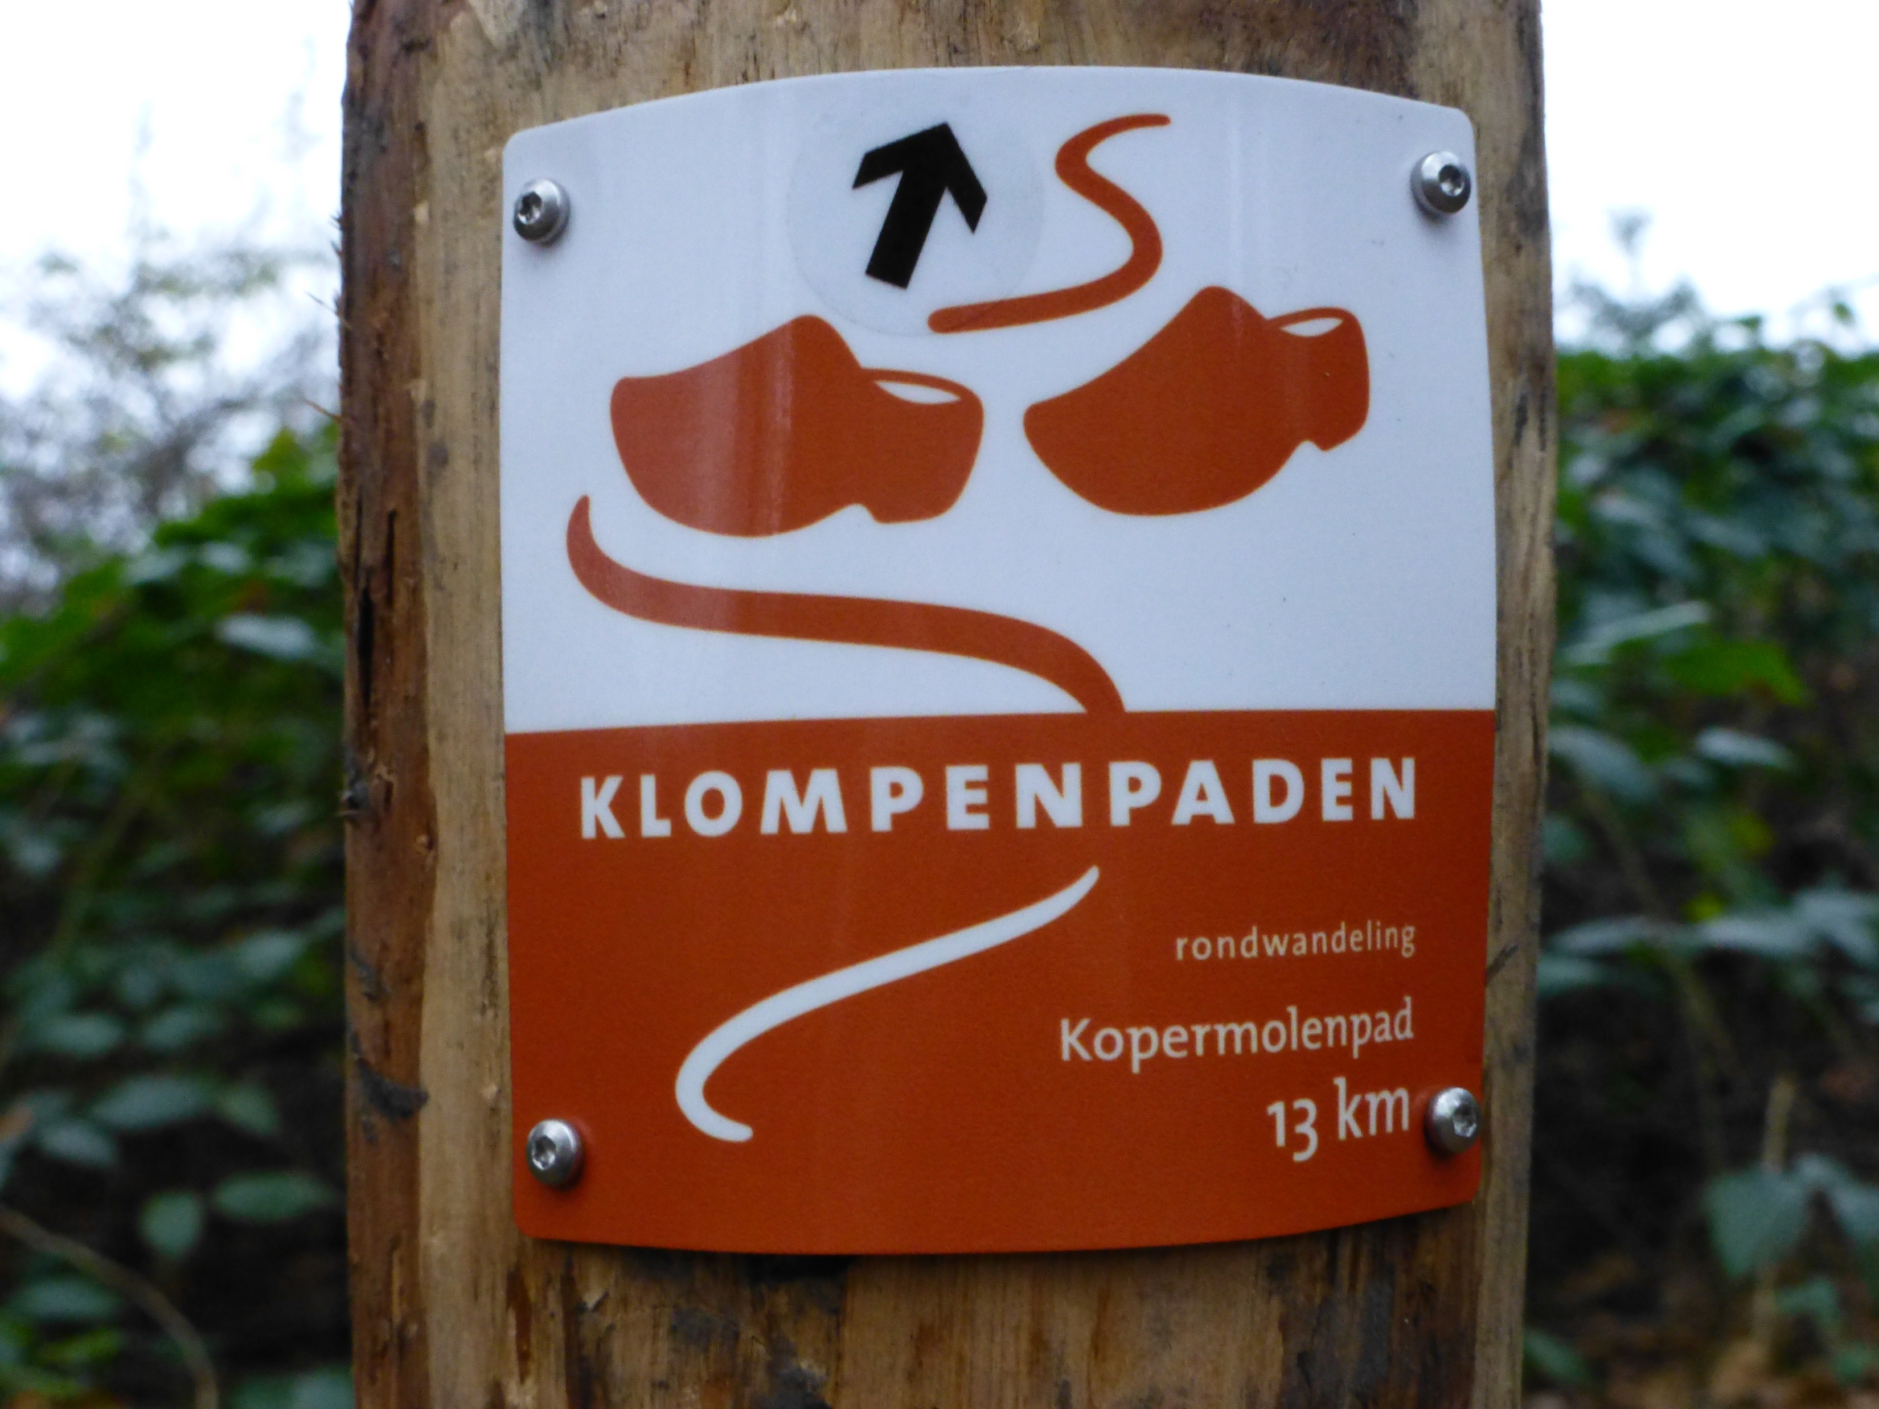

Slide 21
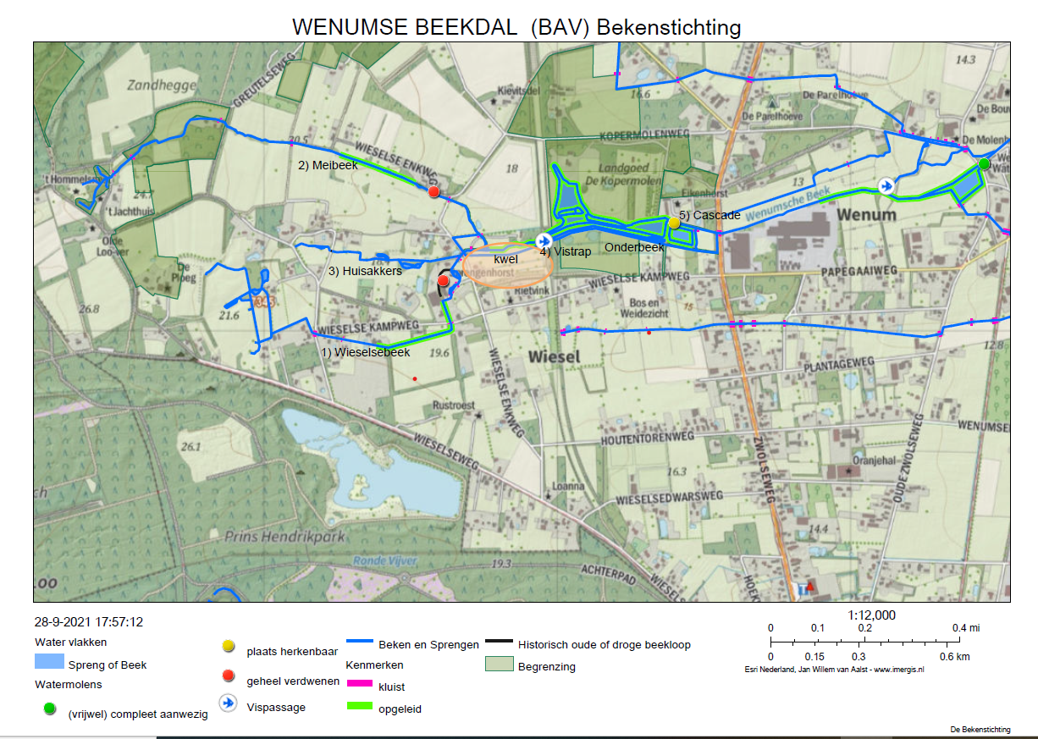
Sprengen en Beken

Slide 22
Insecten-bijenhotel
Bedankt

Slide 23


